Slide 1
Ejercicios Propuestos Propiedades de estimadores
Econometría 2025
Jeffrey M. Wooldridge - Introductory Econometrics p.744

Slide 2
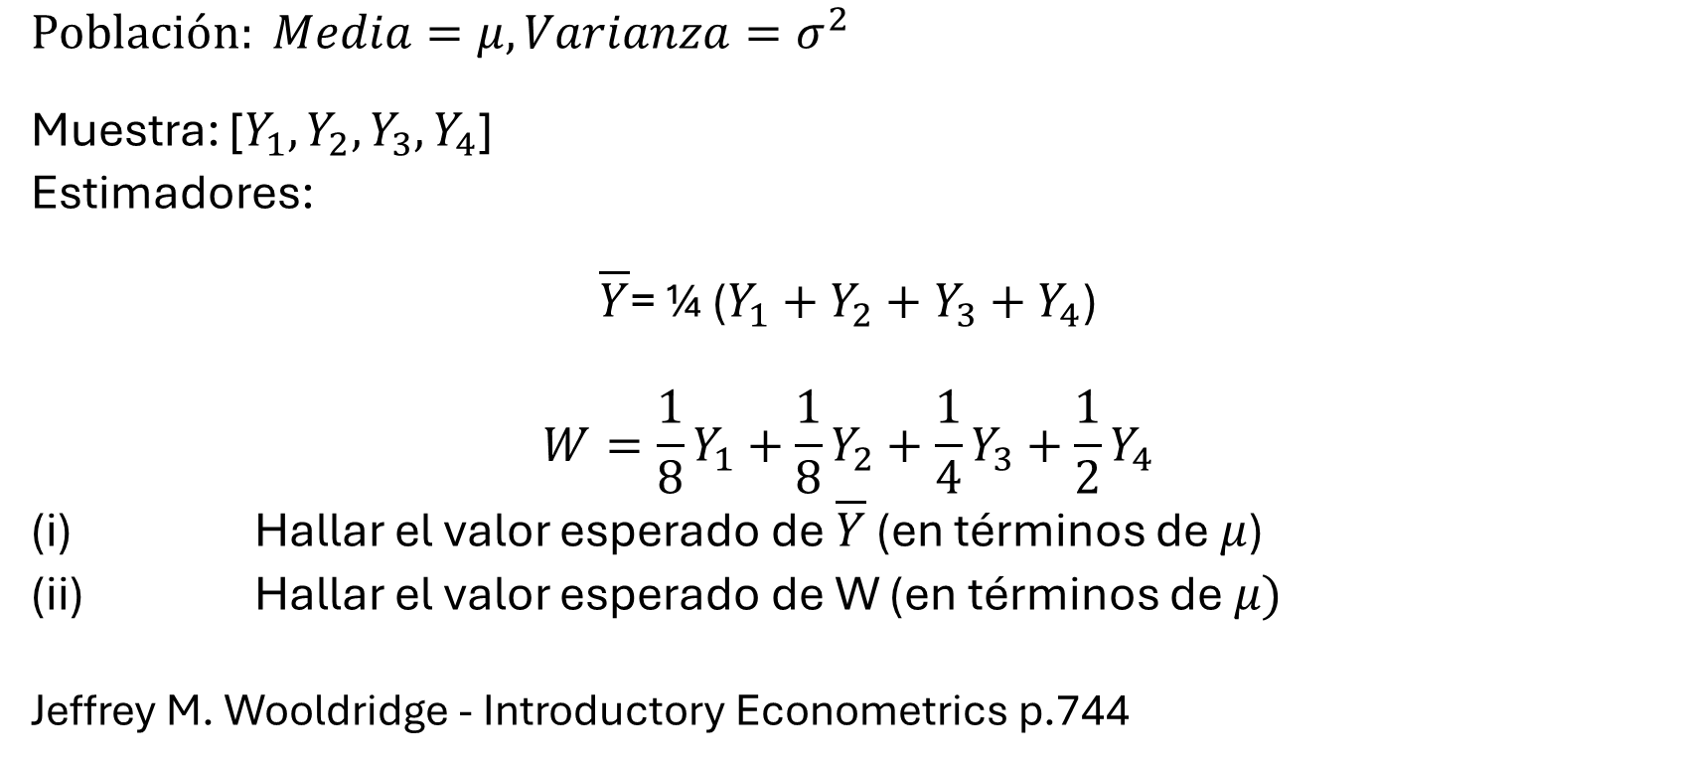
1 Enunciado
$$Población: Media=μ, Varianza=σ^{2}$$
Muestra: [$Y_{1},Y_{2},Y_{3},Y_{4}$]
Estimadores:
$\overline{Y}$= ¼ ($Y_{1}+Y_{2}+Y_{3}+Y_{4}$)
$$W=\frac{1}{8}Y_{1}+\frac{1}{8}Y_{2}+\frac{1}{4}Y_{3}+\frac{1}{2}Y_{4}$$
Hallar el valor esperado de $\overline{Y}$ (en términos de $μ$)
Hallar el valor esperado de W (en términos de $μ)$
Jeffrey M. Wooldridge - Introductory Econometrics p.744

Slide 3

Propiedades útiles
$E\left(a⋅X\right)=a⋅E\left(x\right)$
$si x_{1},x_{2} independientes∴E\left(x_{1}+x_{2}\right)=E\left(x_{1}\right)+E\left(x_{2}\right)$
$E\left(x_{n}\right)=μ$

Slide 4
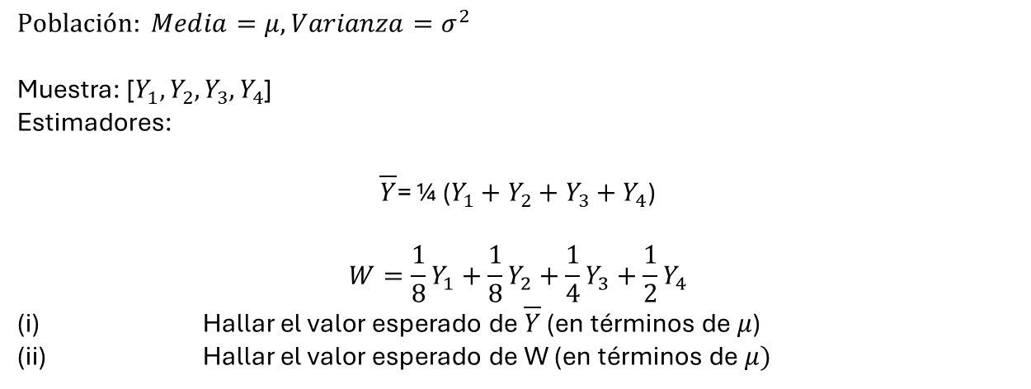
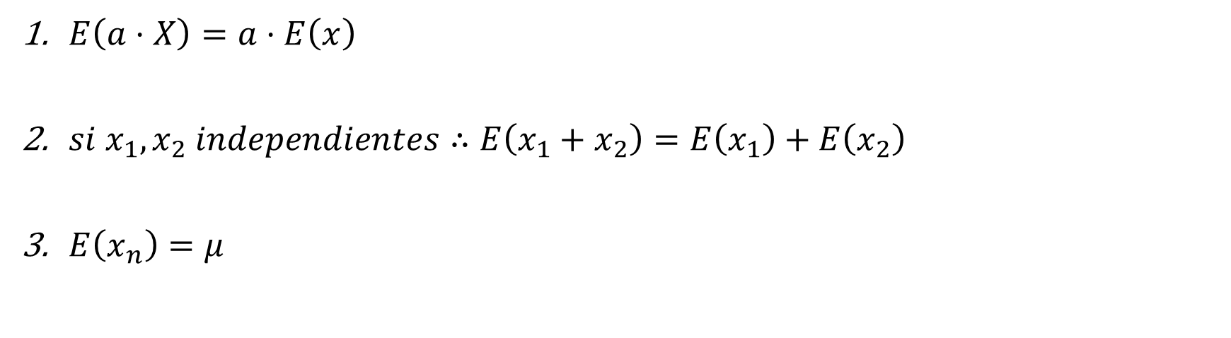
Propiedades útiles
$$Población: Media=μ, Varianza=σ^{2}$$
Muestra: [$Y_{1},Y_{2},Y_{3},Y_{4}$]
Estimadores:
$\overline{Y}$= ¼ ($Y_{1}+Y_{2}+Y_{3}+Y_{4}$)
$$W=\frac{1}{8}Y_{1}+\frac{1}{8}Y_{2}+\frac{1}{4}Y_{3}+\frac{1}{2}Y_{4}$$
Hallar el valor esperado de $\overline{Y}$ (en términos de $μ$)
Hallar el valor esperado de W (en términos de $μ)$
$E\left(a⋅X\right)=a⋅E\left(x\right)$
$si x_{1},x_{2} independientes∴E\left(x_{1}+x_{2}\right)=E\left(x_{1}\right)+E\left(x_{2}\right)$
$E\left(x_{n}\right)=μ$

Slide 5

1(i) Solución
$$E\left(\overline{Y}\right)=E\left(\frac{Y_{1}+Y_{2}+Y_{3}+Y_{4}}{4}\right)$$
Aplicamos propiedad 1: $E\left(a⋅X\right)=a⋅E\left(x\right)$
$$E\left(\overline{Y}\right)=\frac{1}{4}E\left(Y_{1}+Y_{2}+Y_{3}+Y_{4}\right)$$
Aplicamos propiedad 2: $si x_{1},x_{2} independientes∴E\left(x_{1}+x_{2}\right)=E\left(x_{1}\right)+E\left(x_{2}\right)$
$$E\left(\overline{Y}\right)=\frac{1}{4}E\left(Y_{1}\right)+\frac{1}{4}E(Y_{2})+\frac{1}{4}E(Y_{3})+\frac{1}{4}E(Y_{4})$$
Aplicamos propiedad 3: $E\left(x_{n}\right)=μ$
$$E\left(\overline{Y}\right)=\frac{1}{4}⋅μ+\frac{1}{4}⋅μ+\frac{1}{4}⋅μ+\frac{1}{4}⋅μ=\frac{1}{4}⋅4⋅μ$$
$$E\left(\overline{Y}\right)=μ$$

Slide 6

1(ii) Solución
$$E\left(W\right)=E\left(\frac{1}{8}Y_{1}+\frac{1}{8}Y_{2}+\frac{1}{4}Y_{3}+\frac{1}{2}Y_{4}\right)$$
Aplicamos propiedad 2: $si x_{1},x_{2} independientes∴E\left(x_{1}+x_{2}\right)=E\left(x_{1}\right)+E\left(x_{2}\right)$
$$E\left(W\right)=E\left(\frac{1}{8}Y_{1}\right)+E\left(\frac{1}{8}Y_{2}\right)+E\left(\frac{1}{4}Y_{3}\right)+E\left(\frac{1}{2}Y_{4}\right)$$
Aplicamos propiedad 1: $E\left(a⋅X\right)=a⋅E\left(x\right)$
$$E\left(W\right)=\frac{1}{8}E\left(Y_{1}\right)+\frac{1}{8}E\left(Y_{2}\right)+\frac{1}{4}E\left(Y_{3}\right)+\frac{1}{2}E\left(Y_{4}\right)$$
Aplicamos propiedad 3: $E\left(x_{n}\right)=μ$
$$E\left(W\right)=\frac{1}{8}⋅μ+\frac{1}{8}⋅μ+\frac{1}{4}⋅μ+\frac{1}{2}⋅μ$$
$$E\left(W\right)=μ$$

Slide 7

3 Enunciado
$$Media=μ, Varianza=σ^{2}$$
$$W_{1}=\left[\frac{n−1}{n}\right]⋅\overline{Y}$$
$$W_{2}=\frac{\overline{Y}}{2}$$
Mostrar que $W_{1}$ y $W_{2}$ son estimadores sesgados de $μ$, y calcular el sesgo.
¿Qué ocurre cuando n tiende a infinito?
Jeffrey M. Wooldridge - Introductory Econometrics p.744

Slide 8
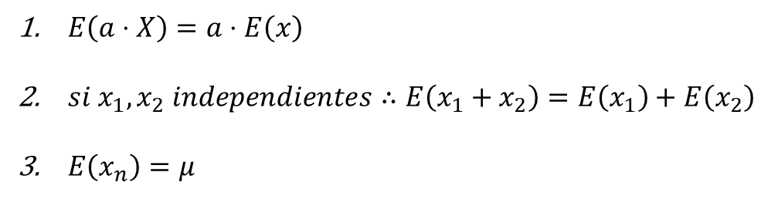
3 Enunciado
$$Media=μ, Varianza=σ^{2}$$
$$W_{1}=\left[\frac{n−1}{n}\right]⋅\overline{Y}$$
$$W_{2}=\frac{\overline{Y}}{2}$$
Mostrar que $W_{1}$ y $W_{2}$ son estimadores sesgados de $μ$, y calcular el sesgo.
¿Qué ocurre cuando n tiende a infinito?
Jeffrey M. Wooldridge - Introductory Econometrics p.744
$E\left(a⋅X\right)=a⋅E\left(x\right)$
$si x_{1},x_{2} independientes∴E\left(x_{1}+x_{2}\right)=E\left(x_{1}\right)+E\left(x_{2}\right)$
$E\left(x_{n}\right)=μ$

Slide 9

3(i) Solución – Valor Esperado W1
$$E\left(W_{1}\right)=E\left(\left[\frac{n−1}{n}\right]⋅\overline{Y}\right)$$
Aplicamos propiedad 1: $E\left(a⋅X\right)=a⋅E\left(x\right)$
$$E\left(W_{1}\right)=\left[\frac{n−1}{n}\right]⋅E\left(\overline{Y}\right)$$
$$E\left(W_{1}\right)=\left[\frac{n−1}{n}\right]⋅μ$$

Slide 10

3(i) Solución – Sesgo W1
$$Sesgo\left(W_{1}\right)=E\left(W_{1}\right)−μ$$
$$Sesgo\left(W_{1}\right)=\left(\left[\frac{n−1}{n}\right]⋅μ\right)−μ$$
$$Sesgo\left(W_{1}\right)= \frac{\left(n−1\right)μ}{n}−\frac{n⋅μ}{n} \\ Sesgo\left(W_{1}\right)=\frac{\left(n−1\right)μ−n⋅μ}{n}$$
$$Sesgo\left(W_{1}\right)=\left(\left(n−1\right)−n\right)⋅\frac{μ}{n}$$
$$Sesgo\left(W_{1}\right)=\left(−1\right)⋅\frac{μ}{n}$$
$$Sesgo\left(W_{1}\right)=−\frac{μ}{n}$$
Denominador común
Saco afuera del ()

Slide 11
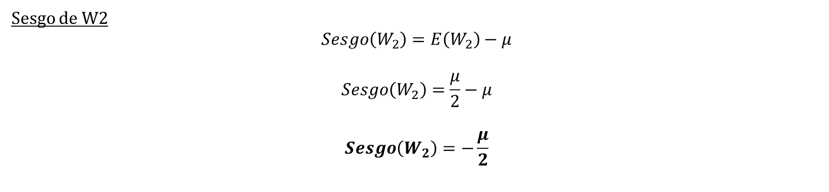
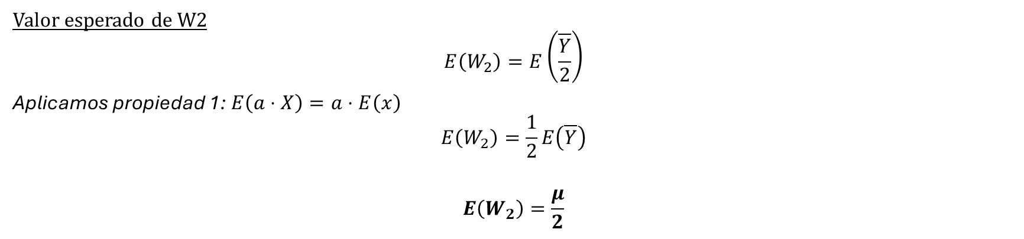
3(i) Solución – W2
Valor esperado de W2
$$E\left(W_{2}\right)=E\left(\frac{\overline{Y}}{2}\right)$$
Aplicamos propiedad 1: $E\left(a⋅X\right)=a⋅E\left(x\right)$
$$E\left(W_{2}\right)=\frac{1}{2}E\left(\overline{Y}\right)$$
$$E\left(W_{2}\right)=\frac{μ}{2}$$
Sesgo de W2
$$Sesgo\left(W_{2}\right)=E\left(W_{2}\right)−μ$$
$$Sesgo\left(W_{2}\right)=\frac{μ}{2}−μ$$
$$Sesgo\left(W_{2}\right)=−\frac{μ}{2}$$

